Slide 1
Databázové systémy přednáška 9 – Bezpečnost
Roman Danel
Institut ekonomiky a systémů řízení
2016

Slide 2
Bezpečnost databází
Bezpečnost informační (utajení)
Zachování integrity (technická stránka)
Dostupnost

Slide 3
Architektury bezpečných databázových systémů
Trusted Subject Architecture - Databázový a operační systém jsou jedna entita
Woods Hole Architecture - Uživatelé pracují s množinou nedůvěryhodných rozhraní, které komunikují s důvěryhodným rozhraním (front end). Samotný databázový systém je opět nedůvěryhodný.

Slide 4
Autentizace a autorizace přístupů
Autentizace – ověření uživatele
Autorizace – rozsah práv ověřeného uživatele

Slide 5
Autentizace MS SQL Server
MS SQL Server
Windows Trusted
Database
Mixed

Slide 6
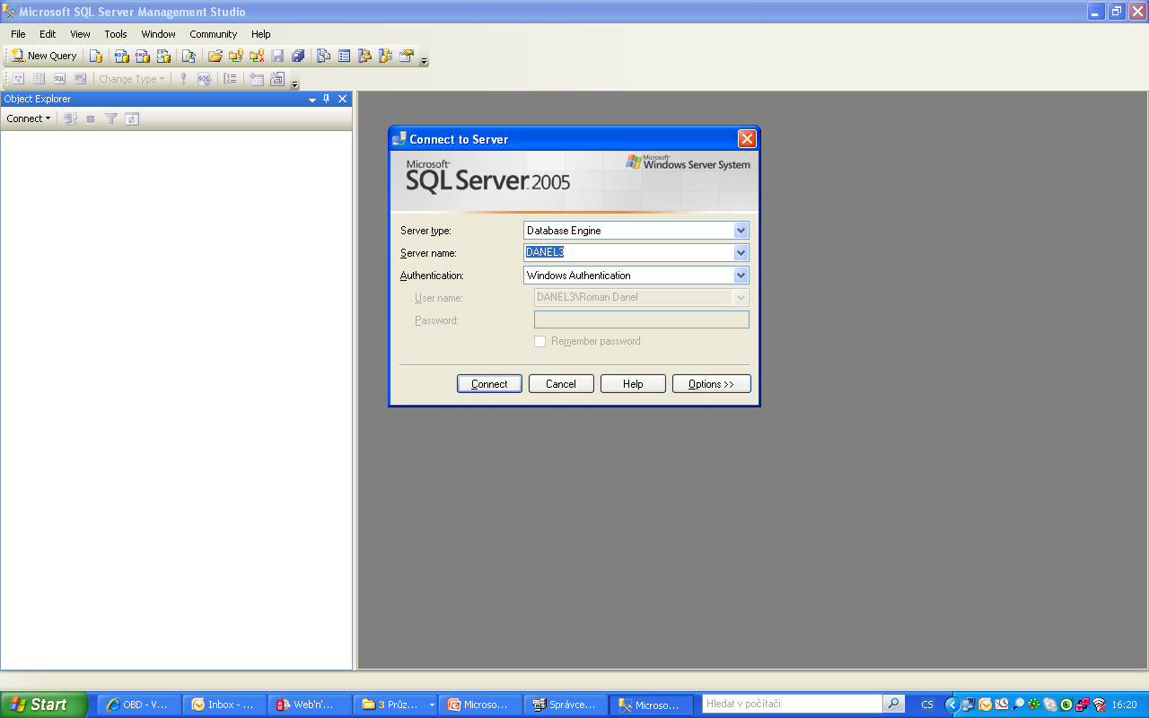
Přihlášení

Slide 7
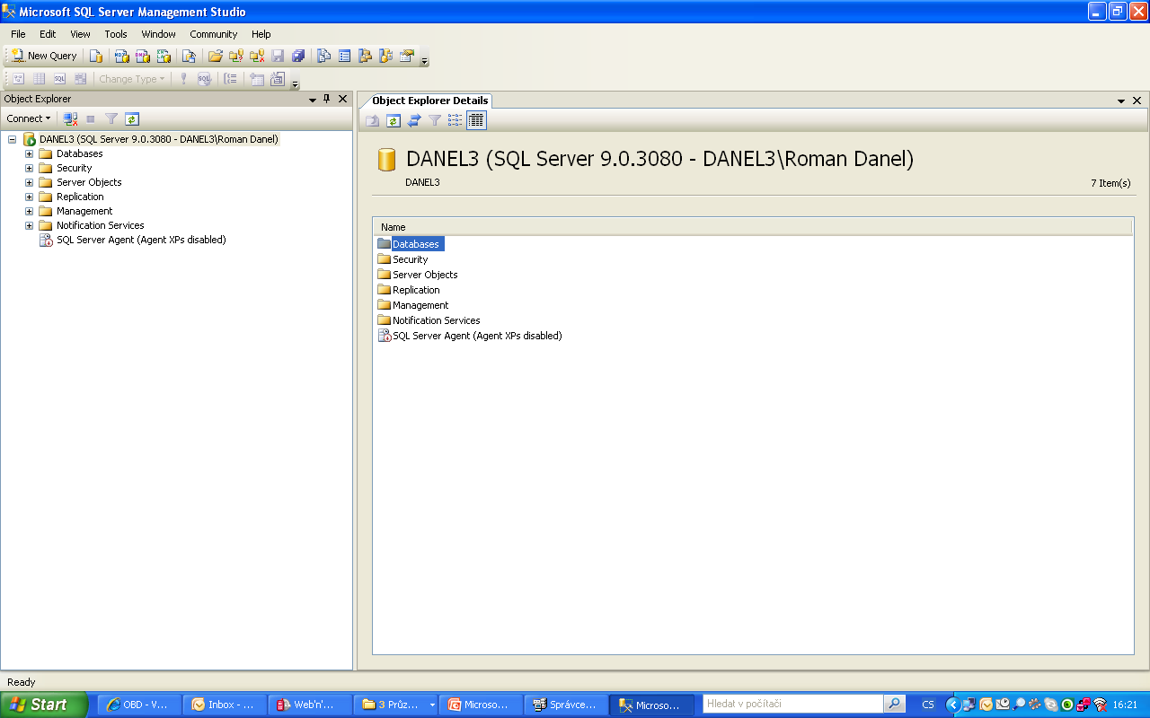

Slide 8
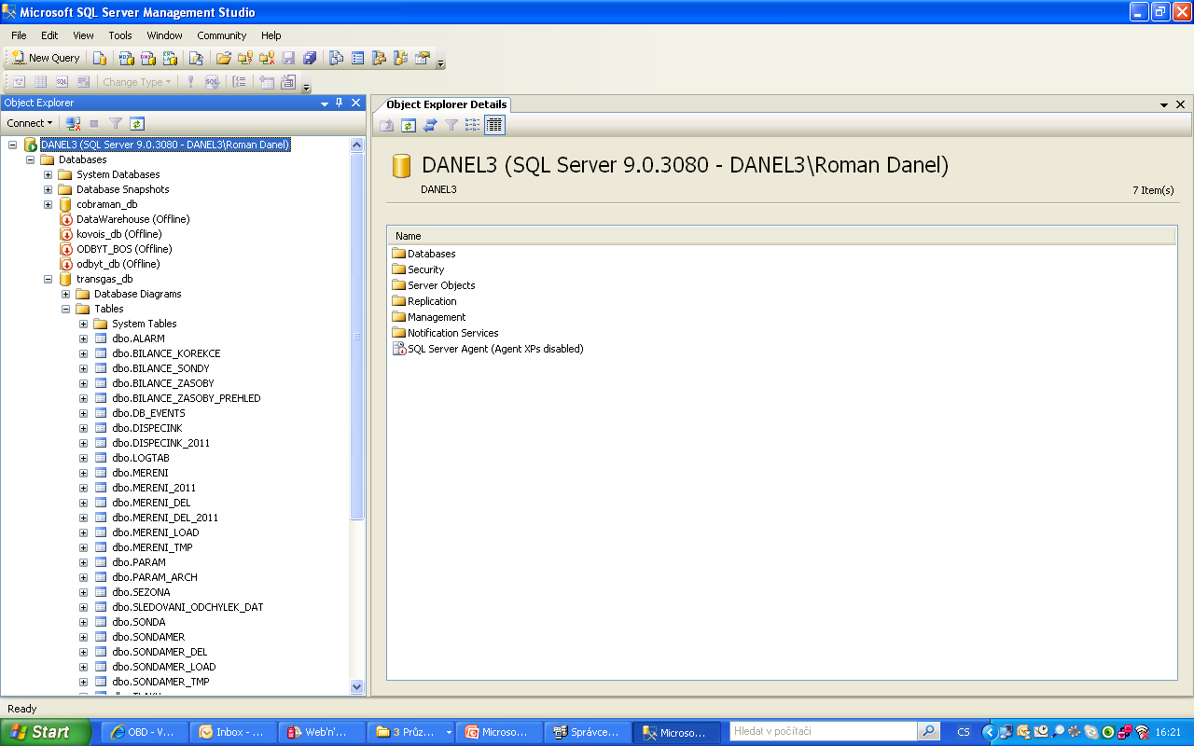

Slide 9
Uživatelé
Typy uživatelů v databázi:
Správce databáze (administrátor)
Aplikační programátor
Koncový uživatel

Slide 10
Autorizace
Nastavuje se pro uživatele
V DB mohou být vytvořeny „role“ (Administrátor, vlastník databáze…)
Rozsah přístupu – do které db a s jakou rolí
Read/Write/Execute

Slide 11
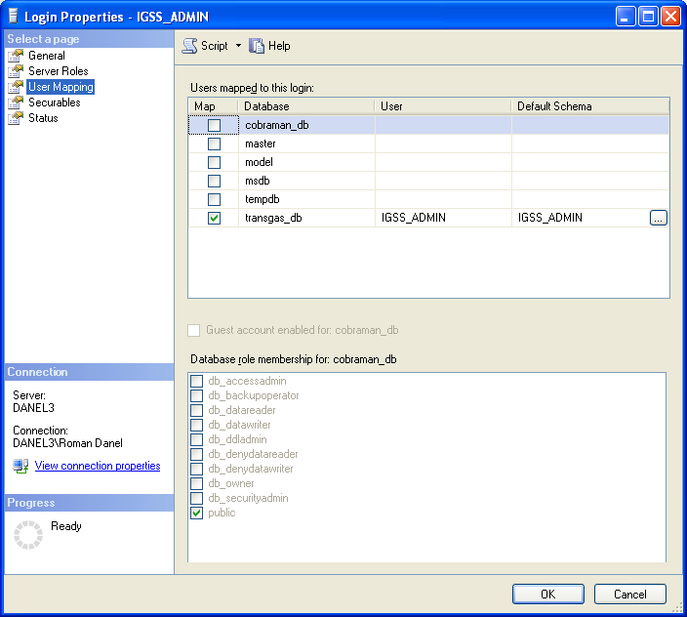

Slide 12
Bezpečnost databází
zabezpečení dat v databázi proti zneužití
zabezpečování přihlašovacích informací
zabezpečení komunikace mezi aplikací a databází
zabezpečení proti útokům typu SQL-injection

Slide 13
SQL injection
SQL injection – útok přes nezabezpečené webové rozhraní
Př. SQL injection
$dotaz = "select * from clanky where id = '$_GET["id"]'";

Slide 14
SQL injection
$dotaz = "select * from clanky where id = '$_GET["id"]'";
Clanek.php?id=1
Test zabezpečení:
clanek.php?id=1 and 1=1 /*

Slide 15
SQL injection
Jestliže test projde, projde i toto:
clanek.php?id=1 and truncate table clanky/*

Slide 16
Prostředky pro hacking
SQLScanner – zjišťuje konta sa, probe
http://www.sqlsecurity.com
SQLPing2 – slovníkový útok, součást SQL Tools
ForceSQL

Slide 17
Zálohovací strategie
Rozpor mezi požadavky na obnovu a použité zálohovací médium
Automatizace zálohování (eliminace lidského činitele)
Kontrola záloh (nejsou vadné sektory na disku?)
Kontrola mechanismu obnovy

Slide 18
Problémy zálohování
Je systém obnovitelný ze záloh?
Kdo rozhoduje o smazání záloh?

Slide 19
Availability - dostupnost
Data musí být dostupná po celou dobu
Data musí být dostupná pouze těm uživatelům, kterým dostupná mají být
Mělo by být vysledovatelné, kdo má přístup na data a kdo a na jaké data přistupoval

Slide 20
Authenticity - pravost
Need to ensure that the data has been edited by an authorized source
Need to confirm that users accessing the system are who they say they are
Need to verify that all report requests are from authorized users
Need to verify that any outbound data is going to the expected receiver

Slide 21
Integrity - integrita
Need to verify that any external data has the correct formatting and other metadata
Need to verify that all input data is accurate and verifiable
Need to ensure that data is following the correct work flow rules for your institution/corporation
Need to be able to report on all data changes and who authored them to ensure compliance with corporate rules and privacy laws.

Slide 22
Confidentiality - důvěrnost
Need to ensure that confidential data is only available to correct people
Need to ensure that entire database is security from external and internal system breaches
Need to provide for reporting on who has accessed what data and what they have done with it
Mission critical and Legal sensitive data must be highly security at the potential risk of lost business and litigation

Slide 23
Dostupnost
MTBF - Mean Time Between Failure
MTTR - Mean Time to Repair – střední doba obnovy

Slide 24
High Availability
Ukazatel | Maximální doba downtime během roku
99% | 3,65 dní
99,9% | 8 hodin 45 minut 53 sekund
99,99999% | 3,15 sekund

Slide 25
Technologie v SQL Serveru
Log shipping
Replikace
Mirroring
Always-on Availability Group
Always-on Failover Clustering

Slide 26
Log Shipping
Pravidelné zálohování a obnova logů
Frekvence až řádově několik minut
Neumí automatický failover
S jakoukoli verzí

Slide 27
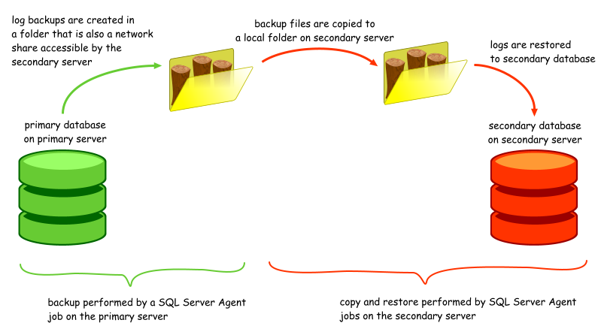
Log Shipping
Source: www.sqlbackuprestore.com

Slide 28
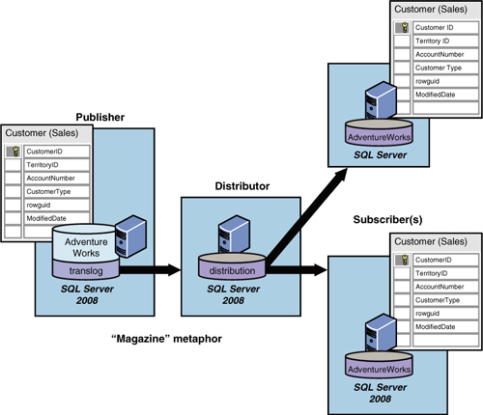
Replikace
Notes:
Source: Microsoft MSDN

Slide 29
Zrcadlení (Mirroring)
Replikace na úrovni transakčního logu
Pracuje na úrovni databáze
Instanace „Mirror“ je v průběhu zrcadlení v recovery módu a není dostupná

Slide 30
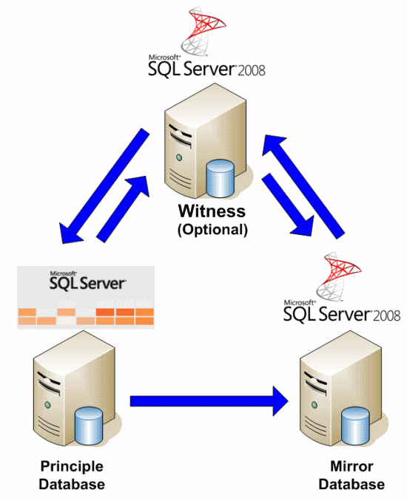
Mirroring

Slide 31
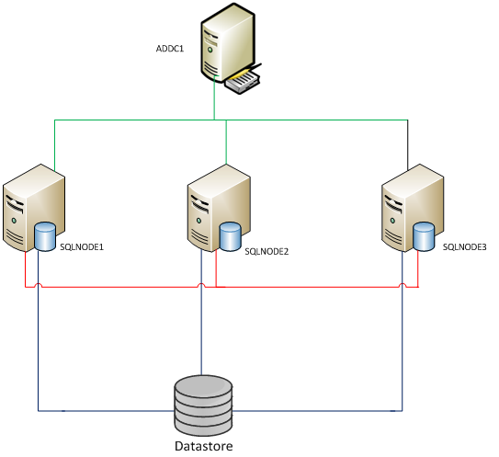
Always-on

Slide 32
Always-on Available Group
Na úrovni databáze
Full-recovery mod
Listener + nejméně 2 další servery – aplikační server s aliasem, na který se připojuji
Ostatní db jsou dostupné a mohou být read-only
Vyžaduje Windows Failover Cluster
MS SQL 2014 – až 8 nodů
Oproti klasickému clusteru je databáze ihned k dispozici!

Slide 33
Caché Intersystems
Mirroring
ECP protokol
Třetí počítač – Arbitr
Enterprise řešení – integrační platforma Ensemble
Shadowing – agregace dat pro reporty

Slide 34
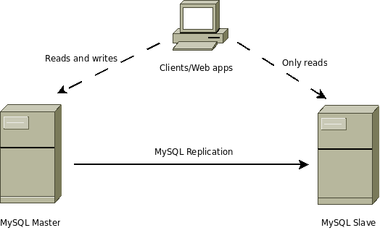
MySQL - replikace
Notes:
https://www.percona.com/blog/2009/11/13/finding-your-mysql-high-availability-solution-%E2%80%93-replication/

Slide 35
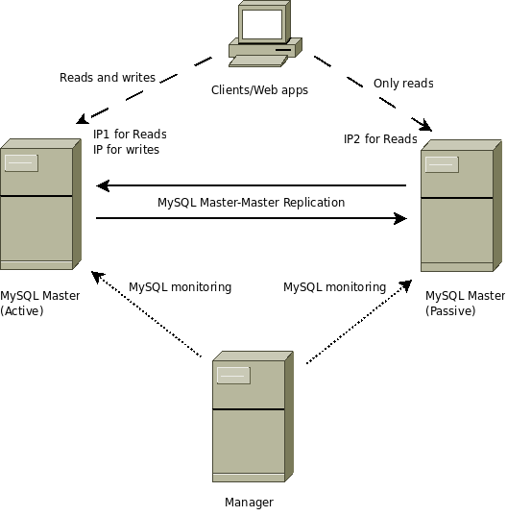
MySQL – automatic failover

Slide 36
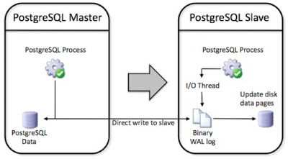
Postgre
Notes:
http://www.wh13.com/mysql-vs-postgresql-which-one-is-better/

